Slide 1
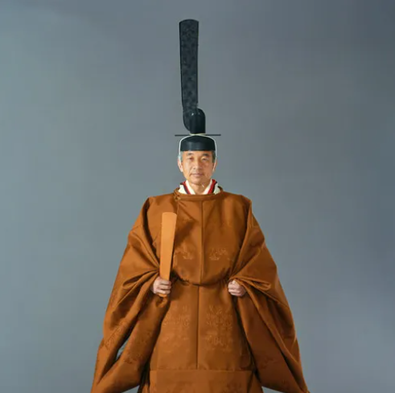
헤이세이
시대
(1989年 1月8日 ~ 2019年 4月 30日)
일본의 경제 침체기와 발전
22101465 장하준
헤이세이 시대의 패션과 가수 22236084 사사키 나나미

Slide 2
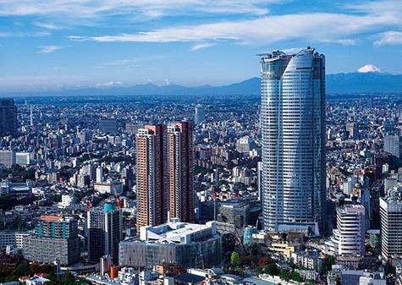
일본 헤이세이 시대
22101465 장하준
주제: 일본 경제의 침체기와 발전

Slide 3
목차
#1,1980년대 일본 거품경제 발생
#2,일본 애니메이션 발전
#3,도호쿠 지방 해역 지진 사건(동일본대지진)
#4,헤이세이 시대 종막, 전체 총평

Slide 4
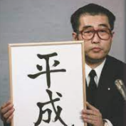
헤이세이란?
헤이세이(平成)는 《사기》(史記) 〈오제본기〉(五帝本紀)의 내평외성(內平外成), 《서경》 〈대우모〉(大禹謨)의 지평천성(地平天成)에서 따온 글자로서 나라 안팎 그리 "천지와 내외의 평화를 이루질 것을 의미

Slide 5
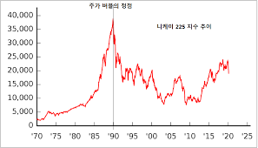
#1 1980년대 일본 거품경제 발생
버블 이코노미(バブル景気) 일본에서 발생한 자산 가격의 상승과 호황, 주식과 부동산을 중심으로 자산이 과도하게 급증하고 1986년부터 1991년까지의 경제 확장기를 의미.

Slide 6
발생 원인과 영향
원인
영향
정부와 일본 은행의 통화 및 재정 정책으로 경제 성장을 위해 장기적 통화 완화로 주식, 토지 등에 대한 투기 허용이 거품 경제의 주요 원인
1985년 플라자 협정 후 엔화가 급등으로 인해 엔화 불황을 입고 국제 경쟁력을 잃고 소규모 공장들이 줄줄이 도산과 분야별 피해를 받음

Slide 7
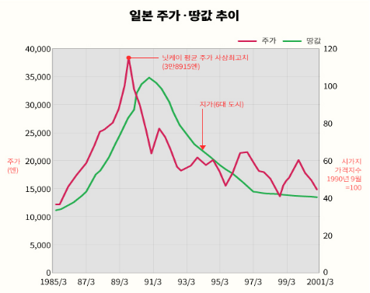
분야별 피해
애니메이션: 1985년 이후 플라자 합의로 일본 엔의 가치가 올라 인건비, 제작비가 올라 방영 축소, 중단 일자리 감소
부동산: 금리, 지가가 1981~1990년까지 5배 폭등, 1987~1989년 2년사이 3배 폭등. 주택 가격이 비싸 주택담보대출 급증
경제: 1989년 일본의 닛케이 225 지수 폭락으로 과도한 경제 확장으로 인해 엔화 자산의 가격 하락 및 금융 위축

Slide 8

거품경제 이후 일본
거품경제 침체의 늪에서 빠져나오지 못하고 있는 일본인은 1991년부터 2001년까지 '잃어버린 10년' 이라고 부름
1995년 정상회담을 통해 엔화 약세 요구 및 역플라자 합의로 엔화 가치 약세 수출입 증가
1996년 하시모토 내각이 대대적인 개혁 실시로 각종 세금을 인상, 부실화된 채권을 해결

Slide 9
#2 일본 애니메이션 발전과 특징
발전
1980년대 후반 대형 기업들이 애니메이션 질을 높이 올려 애니메이션 발전으로 1990년대 애니메이션 산업이 문화 산업에서 중요한 비중을 차지
현재 전 세계적 인기로 다양한 작품을 만들어내고 있고 매년 새로운 애니메이션 작품을 많이 생산
특징
극장판, 만화, TV 방영으로 애니메이션 성장 로봇, 학원 애니메이션 등 다양한 장르를 제작함으로써 문화, 영화, 교육, 게임 등 영향력으로 일본 경제에 큰 기여

Slide 10



에니메이션 인기 작품
명탐정 코난
포켓몬스터
짱구는 못말려

Slide 11


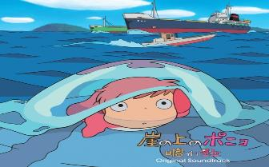
애니메이션 극장판
센과 치히로의 행방불명
벼랑 위의 포뇨
너의 이름은

Slide 12
향후 애니메이션 계획
TV 애니메이션, 극장판 애니메이션, OVA 같은 작품을 더 많이 만들어내서 일본 애니메이션 인기를 유지시키는 것
2010년이후 극장판 제작에 쓰이던 시스템을 TVA 로 들어와서 장르 확대, 제작편수 및 미디어 믹스 활성화시키는 것
넷플릭스, OTT 등을 사물 인터넷을 활용하여 시대 배경과 인간의 심리상태, 어시대적인 특징을 반영하는 것

Slide 13
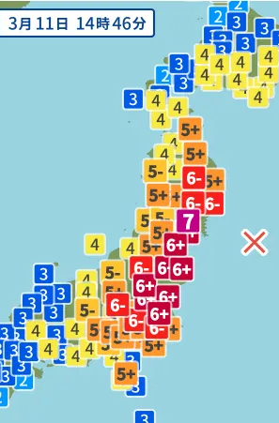
#3 도호쿠 지방 태평양 해역 지진 사건(동일본대지진)
2011년(헤이세이 23년) 3월 11일 오후 2시 46분 일본 도호쿠 지방 태평양 연안에서 규모 9.0 지진 발생

Slide 14
지진 명칭
일본 정부 내각 공식 지정 명칭- 平成23年東北地方太平洋沖地震
헤이세이 23년 도호쿠 지방 태평 해안 지진
지진 및 지진해일 및 여진 등으로 인한 총체적 재해, 일본 매체 대부분 지칭 용어- 東日本大震災 (동일본대진재)라고 부르기도 한다.

Slide 15
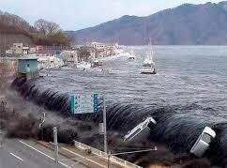
쓰나미 발생 이유
태평양 해역에서 지진 발생으로 거대한 지진해일 형성
지각 판의 급격한 변화와 지진 단층으로 인해 판을 크게 기울임
단층과 판이 같이 크게 움직여서 큰 해일을 유발

Slide 16
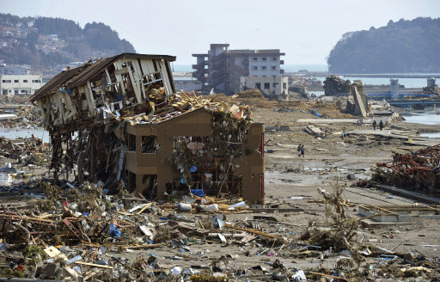
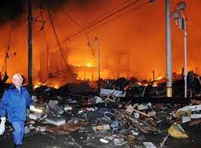
지진으로 인한 피해
미야기현 게센누마시는 쓰나미로 인해 도시가 완전히 침수 및 대규모 화재 발생
후쿠시마현 원자력 발전소 폭발로 대규모 방사능 누출 발생 등 큰 피해 발생
지진 규모가 컸던 미야기, 이와테, 후쿠시마, 아키타, 야마카타현에서 사상자 중 대부분 사상자가 해일로 인한 발생
일본 지진 피해액이 약 16~25조엔 정도였고 지진 규모가 컸던 동쪽에서 큰 비중을 차지

Slide 17
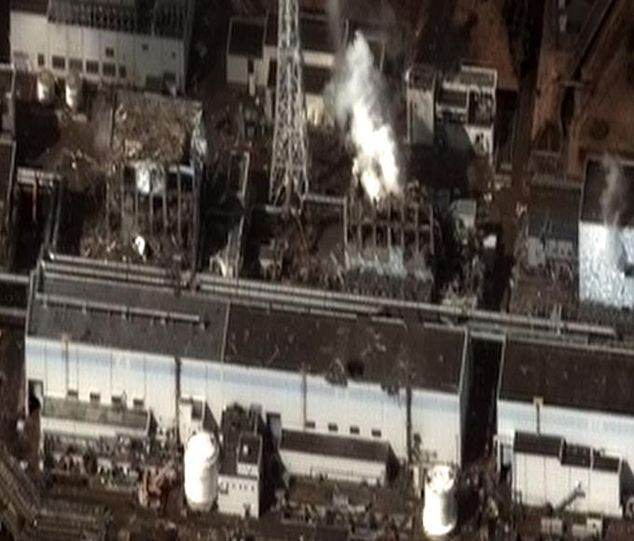
후쿠시마 원자력 발전소 폭발
동일본 대지진 발생한 3월 12일 후쿠시마현 제 1원자력 발전소에서 폭발로 방사능 누출

Slide 18
폭발 원인
동일본대지진 지진 해일로 지하 발전기 침수로 정전이 발생해 냉각수가 멈춰 용광로, 원자로 내부 온도 과열로 내부 압력 상승으로 다량의 수소가 누출로 폭발
발전소 설계 당시 지진 해일 5m를 설계 방파제 높이 4.7m로 설계 하였으나 동일본대지진 발생후 후쿠시마현 대해일경보가 높이 15m로 3배정도 초과

Slide 19
폭발 피해
-방사능 유출로 원자력 발전소 30km 반경 모든 주민 철수
-원자력 발전소 6기중 4기가 완전히 손상으로 후쿠시마현 일대 대규모 정전 발생
-다른 국가가 일본 수산물 수입 금지로 일본 경제 큰 피해 발생
-사고 이후 몇 년 넘어도 후쿠시마현 주민들은 집으로 돌아가지 못하고 있음

Slide 20
#4 헤이세이 시대 종막
4월 30일 아키히토 일왕이 건강상 이유로 퇴위
헤이세이 시대를 마치고 아키히토 일왕이 아베 총리 등 일본 국민들에게 인사를 건네면서 마무리

Slide 21
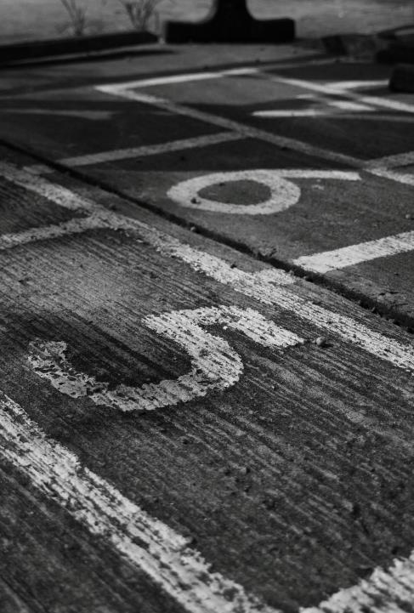
전체 총평
1980년후반 경제 거품으로 인한 장기적인 불황으로 잃어버린 10년, 20년대 지나고 경제 발전 되나 싶었는데 동일본대지진, 원자력 발전소 사고로 잃어버린 30년이라고 부름
애니메이션이 전 세계적으로 인기를 끌면서 수입을 많이 받아 분량 확대, 다양한 장르, 파트 확대 등 애니메이션 팬들에게 큰 인기를 받음

Slide 22
헤이세이시대
~ 헤이세이 시대의 패션과 가수 ~
22236084 사사키 나나미

Slide 23
Y2K（Year2000）
헤이세이 시대에 유행한 패션

Slide 24
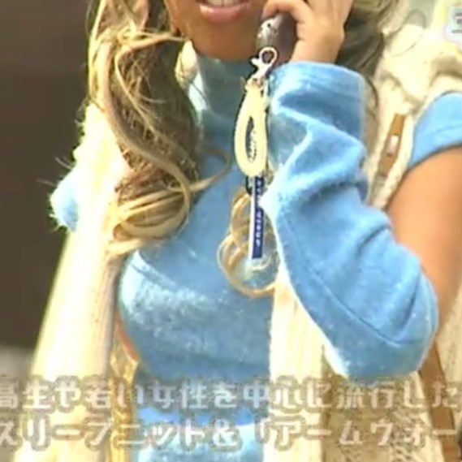
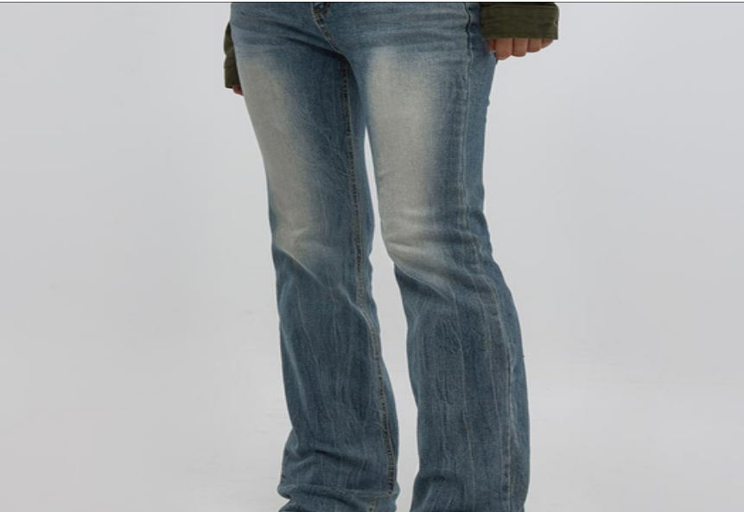
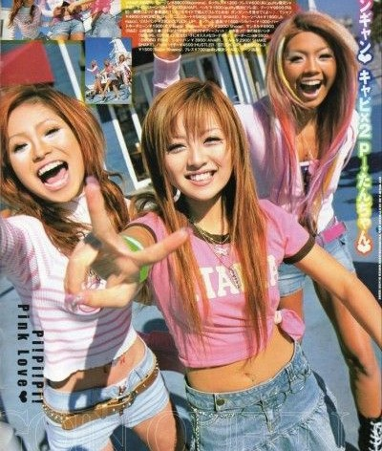
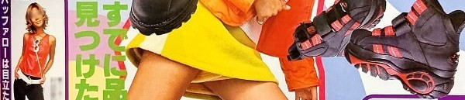
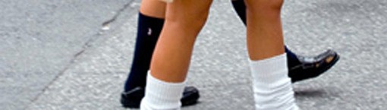
특징
로우라이즈 핸드워머 통굽
크롭티
루즈삭스

Slide 25
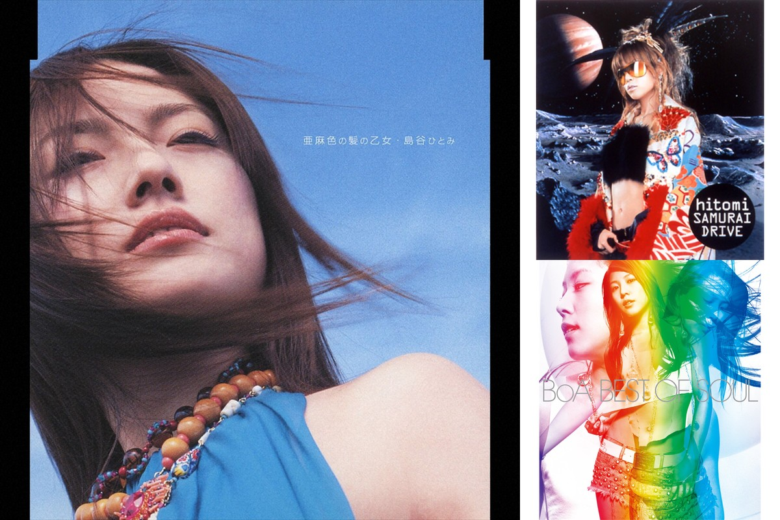
헤이세이 시대에 유행한
가수

Slide 26
하마사키 아유미
헤이세이 | 시대를 대표하는 | 가수.
남녀노소 | 상관없이 인기가 | 있어 | 당시에는 | 하
마사키 아유미 패션이라고 해서 큰 선글라스 나 화려한 무늬의 아이템 등을 따라하는 사람 들이 많이 있었다

Slide 27
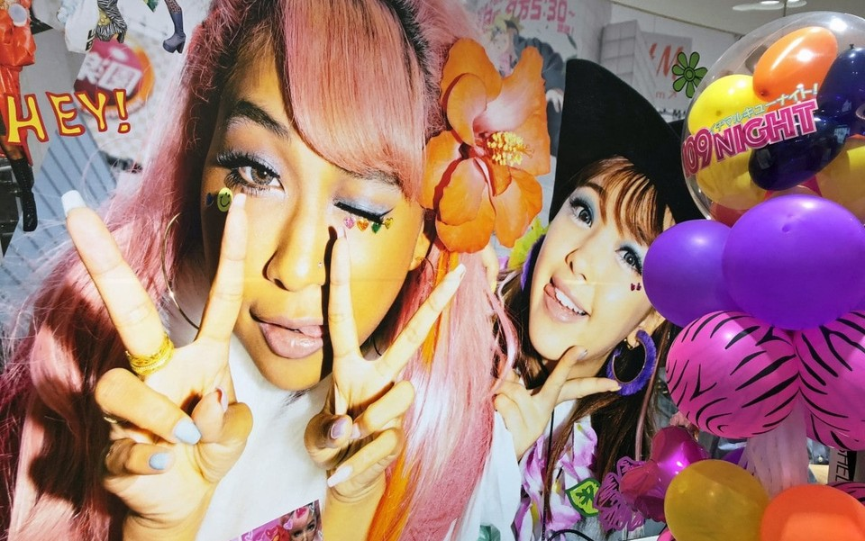
감사합니다

Slide 28
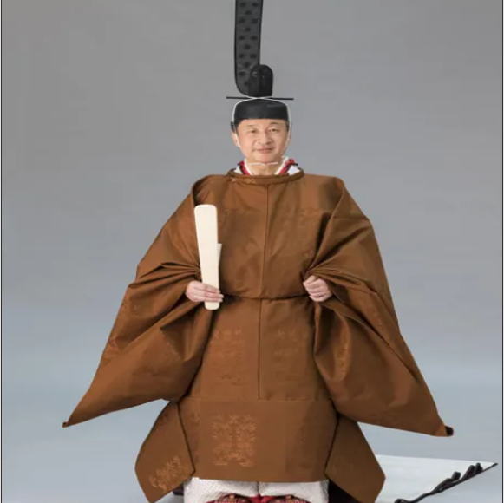
레이와
시대
( 2019年 5月1日 ~ 현재 )
새로운 시대를 만들어가는 일본
새로운 시대를 만들어가는 일본
새로운 시대를 만들어가는일본
휜응웬하티 - 22100877

Slide 29
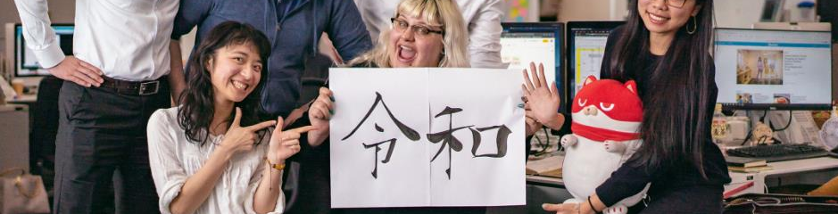
새로운 시대를 만들어가는 일본
7조- 휜응웬하티 - 22100877

Slide 30
목차
개요
배경-어원
사건
연호의 역사와 의미
엔
레이와 시대의 한일관계
참고

Slide 31
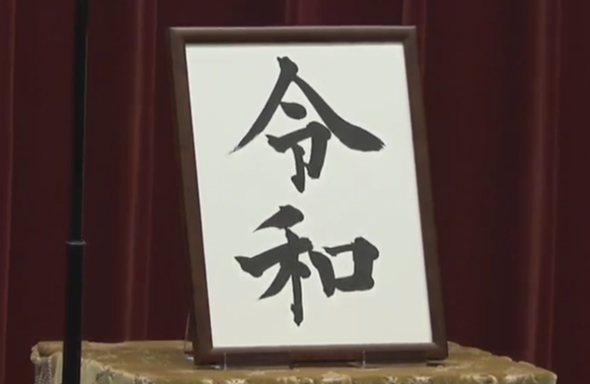
개요

Slide 32
배경
연호 채택
개원
일본 정부는 남성 7명과 여성 2명으로 구성된 전문가 패널 9명이 제출한 이름 중 짧은 명단에서 연호를 채택했다
일본 정부는 스가 요시히데 관방장관이 새 연호를 한자로 올리는 관례에 따라 생방송으로 기자 회견에서 새 연호를 발표했다

Slide 33
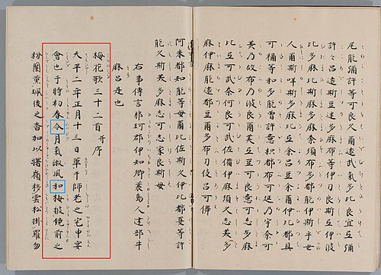
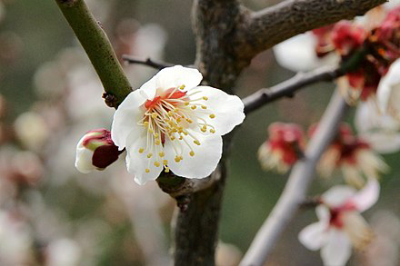
어원
레이와의 어원이 등장하는 《만엽집》의 구절
와카야마현 미나베정에 자생하는 매화의 모습

Slide 34
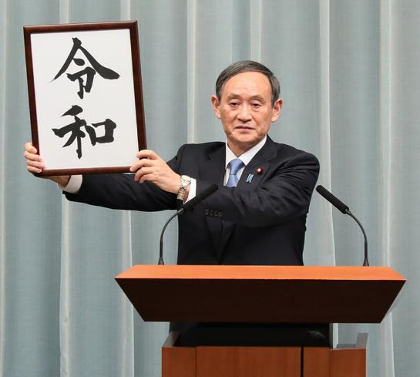
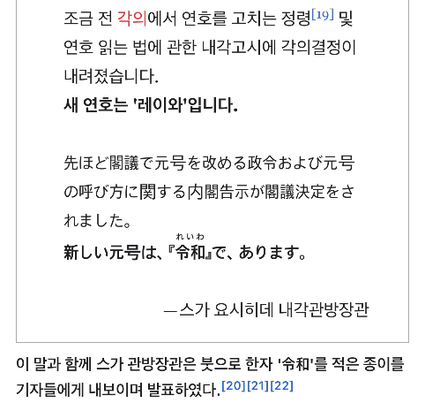
레이와가 일본의 새연호로 결정되었음

Slide 35
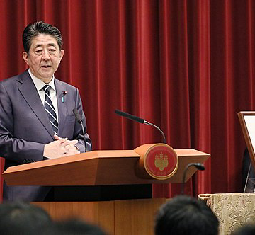
일본의 새로운 연호
새 연호와 관련된 기자회견에서 담화를 발표하는 아베 신조 일본 내각총리대신 (2019년 4월 1일)

Slide 36
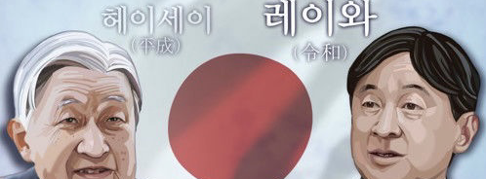
일본 새 연호 ‘레이와’ 발표에 종일 떠들썩…어떤 의미길래
https://www.youtube.com/watch?v=ZUYrmy-gwU8&t=19s

Slide 37
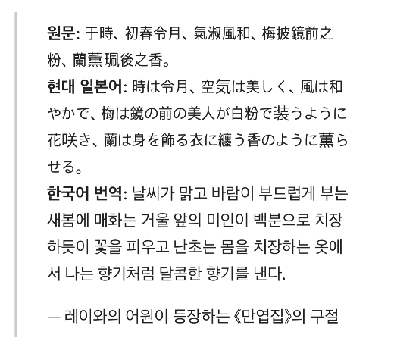
연호의역사와 의미

Slide 38
주된 사건
원년(2019년)
  2019년오사카 G20 정상회의 (6월28일~6월 29일)
  제25 회참원 의원 통상선거 (7월21일)
2년(2020년)
  코로나바이러스감염증 -19확산
  아베 신조 내각총리대신 사임 (9월16일)
3년(2021년)
  도쿄올림픽 (7월23일~8월1일)
  세계 수영 선수권 대회(7월 16일-8월1일)
4년 (2022)
  아베 신조 피살 (7월8일)

Slide 39
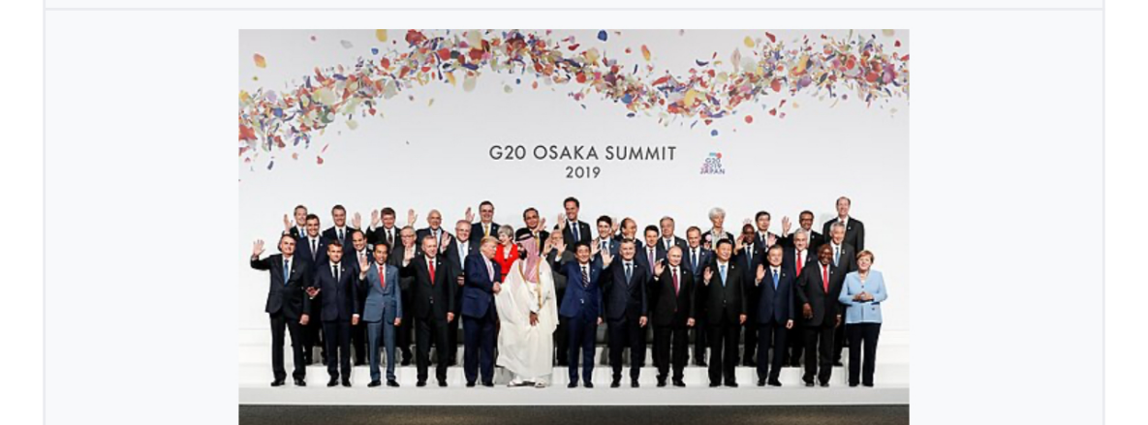
원년(2029년)
2019년오사카 G20 정상회의 (6월28일~6월 29일)

Slide 40
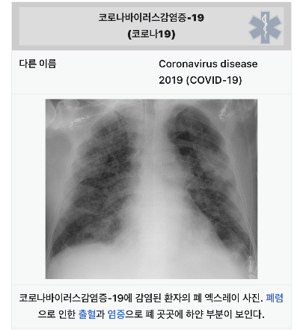
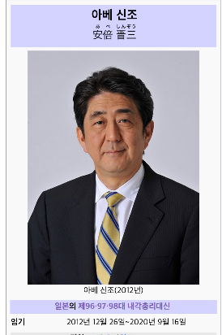
2년 (2020년)
코로나바이러스감염증 -19확산
아베 신조 내각총리대신 사임

Slide 41
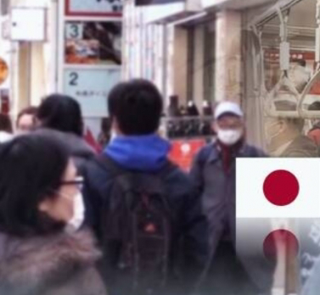
코로나 바이러스 시련-
회복
시대 1년이 되어가기도 전에 코로나 바이러스라는 복병과 시련을 만나게 된다.
코로나 바이러스는 이제 막 시작한 레이와 시대 일본에게 있어서 치명타를 안겨주었다.
결국 2020년 5월 레이와 시대 1년도 코로나 바이러스 속에서 맞이하게 되었고 일본 사회는 일상 회복으로 가게되는 2023년까지 코로나 바이러스 시대로 인해서 사회와 경제가 마비되고 혼란을 가중시키는 어려운 시기를 보냈다고 할 수 있다.

Slide 42

3년 (2021년) ~도쿄올림픽

Slide 43
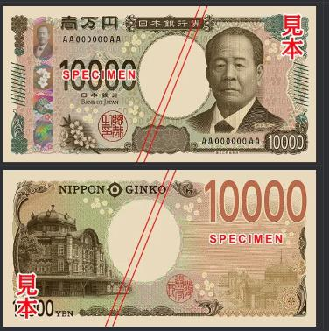
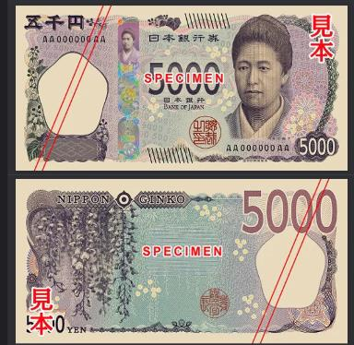
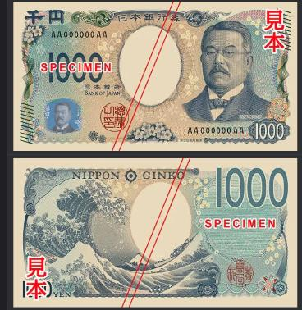
엔: F시리즈

Slide 44
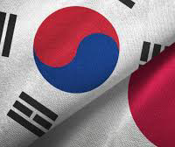
레이와 시대의 한일관계
한일관계가 냉전기에서 온화기로 변화하고 있는 상황이다
점차 해빙기로 가는 분위기를 보이고 있다

Slide 45

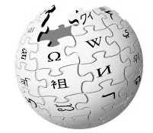
Thank you
참고
https://vi.m.wikipedia.org/wiki/Thời_kỳ_Lệnh_Hòa
https://namu.wiki/w/레이와%20시대

